Slide 1
Lösen eines realistischen flexiblen Job Shop Scheduling Problems mit diversen Quantum Computing Ansätzen
Quantum Computing Programming at QAR Lab
Marktplatz
15.07.2021
TRUMPF und JSSP
QUBO Formulierung
Komplexität und Pruning
Annealing
Gate Model
Q&A und Ausblick

Slide 2
TRUMPF’s Problemstellung – Übersicht
j Jobs mit o Operationen auf m Maschinen zum Zeitpunkt t mit Due Date d
Ziel: Minimisierung der gesamt Verspätungsminuten über alle Jobs
Input von Trumpf: JobNo., TeilNo., BiegeLinien, Schweißpunkte, Lackierzeit, DueDate
Array: [(0, 0, 8, 7, 7, 319), (0, 1, 2, 0, 5, 319), (1, 0, 3, 3, 8, 377)…]
Biegen – M₀, M₁, M₂
Schweißen – M₃, M₄
Lackieren – M₅

Slide 3
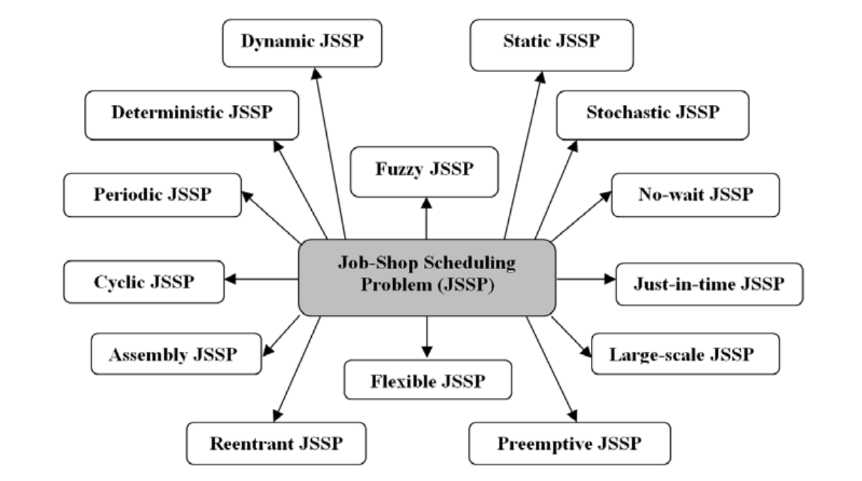
JSSP Kategorien und Komplexität
JSSP
Zuweisung von Operationen, zugehörig zu einem Set von Jobs, auf ein Set von Maschinen in einer minimalen Makespan.
Operationen können in Operationstypen gegliedert werden
Jedem Operationstyp steht eine entsprechende Maschine zur Verfügung
Flexible JSSP
Mindestens einem Operationstyp stehen mehr als eine Maschine zur Verfügung -> Scheduling und Assignment Problem

Slide 4
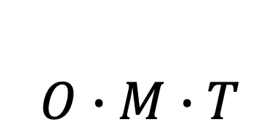
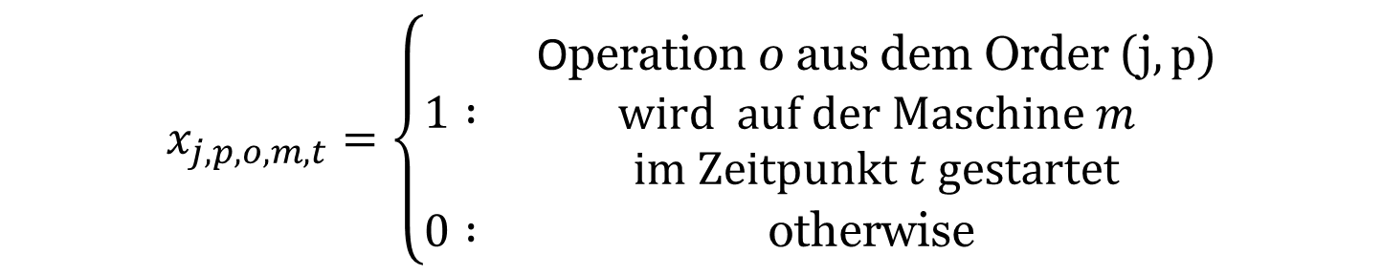
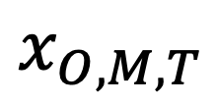
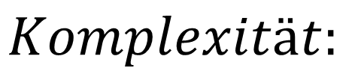
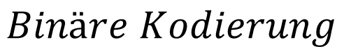
Komplexität und Tupel-Darstellung
T
1
2
…
…
…
…
…
2000
$$Komplexität:$$
$$O∙M∙T$$
M
Biege-Maschine 1
Biege-Maschine 2
Biege-Maschine 3
Schweiß-Maschine 1
Schweiß-Maschine 2
Lackier-Maschine 1
O
Biegen
Schweißen
Lackieren
$$x_{O, M, T}$$
Problem:
Trumpf’s Beispiel Orderliste ->
Mehr als 1 Mio. Variablen ->
Pruning vonnöten
$$x_{j, p, o,m,t}=\left\{\begin{matrix}1 : & \begin{aligned}\text{O}\text{peration} \text{o} \text{aus} \text{dem} \text{Order}\text{ (}\text{j}, p) \\ \text{wird} auf der Maschine m \\ \text{im} \text{Zeitpunkt} t gestartet\end{aligned} \\ 0 : & \text{otherwise} \end{matrix}\right.$$
$$Binäre Kodierung$$

Slide 5
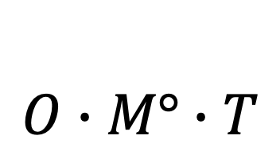
Kombinatorisches Pruning
$$Komplexität:$$
$$O∙M°∙T$$
Wir entfernen alle „unmöglichen“ Variablen. z.B.:
X _{j, p, o, m, t} := X_{0. 0. 2, 1, 5}
-> M₁ (Biege-Maschine) ist nicht in dem Set O₂ (Schweißen)
-> entfernen

Slide 6


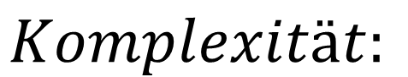
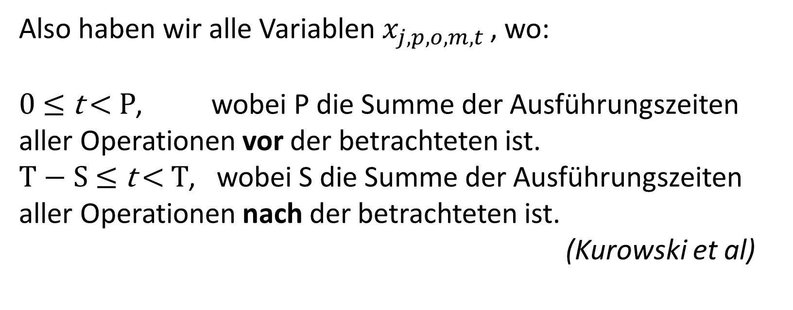
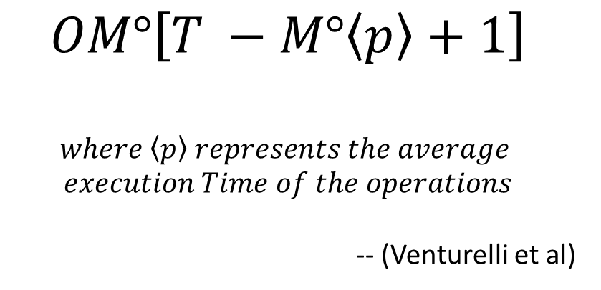
Logisches Pruning (Heads and Tails)
Für jede Operation muss Zeit für vorgehende and nachfolgende Operationen berücksichtigt werden, daher können wir nun
z.B., Lackieren zur Zeit t = 0 entfernen, sofern wir zuvor Biegen und / oder Schweißen müssen.
$$Komplexität:$$
$$OM°\left[T −M°\left\langle p\right\rangle +1\right]$$
$$where \left\langle p\right\rangle represents the average$$
$$execution Time of the operations$$
-- (Venturelli et al)
Also haben wir alle Variablen$x_{j, p, o, m, t }$, wo:
$\text{0}\text{ ≤ }\text{t} \text{< }\text{P}$, wobei P die Summe der Ausführungszeiten aller Operationen vor der betrachteten ist.
$\text{T}\text{ − }\text{S}\text{ ≤} \text{t} \text{<} \text{T}$, wobei S die Summe der Ausführungszeiten aller Operationen nach der betrachteten ist. (Kurowski et al)

Slide 7
Zeit Modulo Pruning
Die Bearbeitungszeit aller Operationstypen ist verschieden
Biegen = mod 20sek | Schweißen = mod 30sek | Lackieren = mod 60sek | = mod 10sek
Ansatz: Aufrunden des Zeitschritts auf kleinstes gemeinsames Vielfaches (30s) mit kleiner Ungenauigkeit (10sec) bringt uns von ≈ 2000 Zeitschritten zu ≈ 670.
Praktischer Nutzen in der Businesswelt: Ungenauigkeiten können als Zeitpolster genutzt wird.
10 sek Zeitschritte
≈
30 sek Zeitschritte
1
2
3
4
5
6
7
8
9
10
11
12
13
13 Zeitschritte à 20 sek Biegen
1
2
3
4
5
6
7
8
9
9 Zeitschritte à 30 sek Schweißen

Slide 8
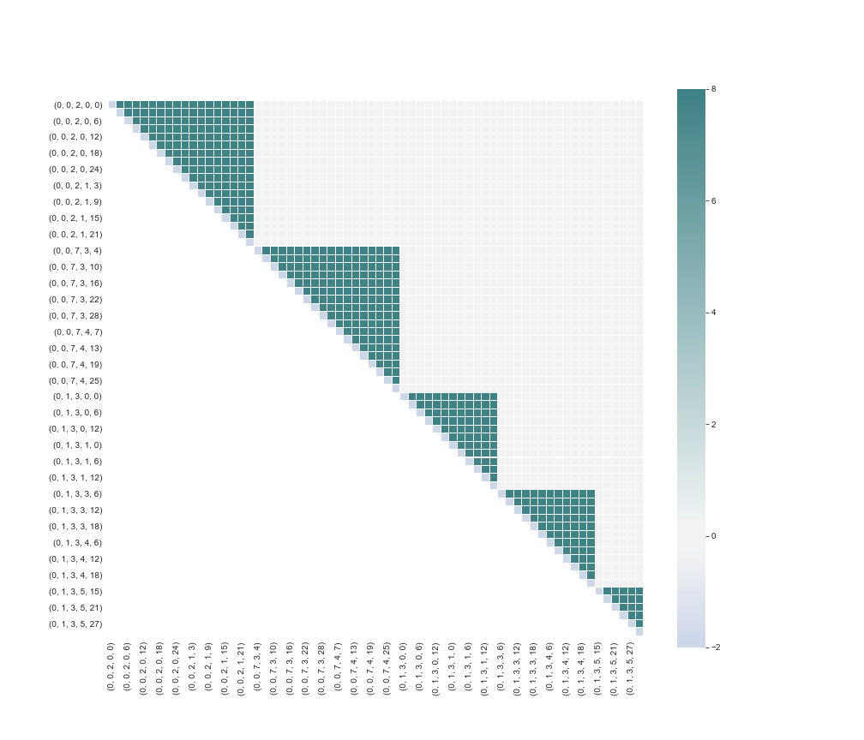
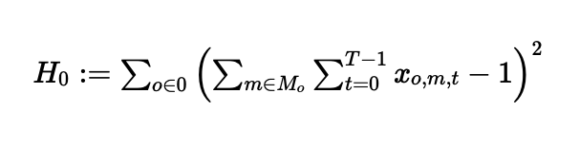
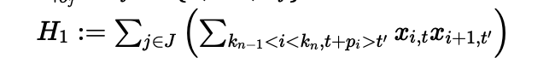
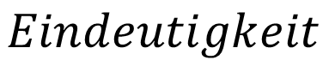
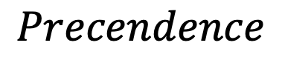
Mathematische Formulierung des JSSP: Constraints und Kostenfunktion
$$Eindeutigkeit$$
$$Precendence$$

Slide 9
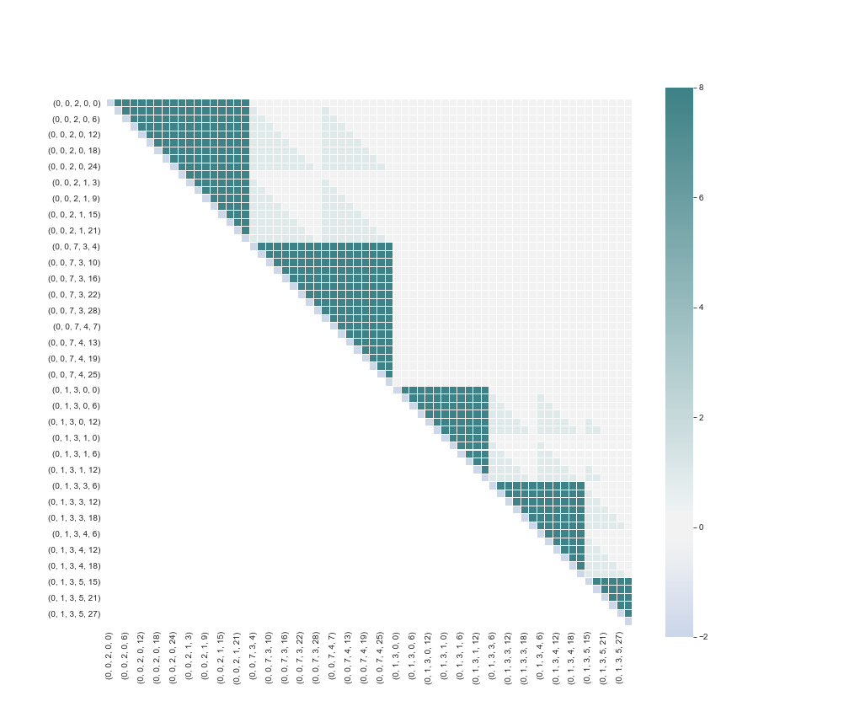
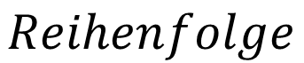
Mathematische Formulierung des JSSP: Constraints und Kostenfunktion
$$Eindeutigkeit$$
$$Reihenfolge$$

Slide 10
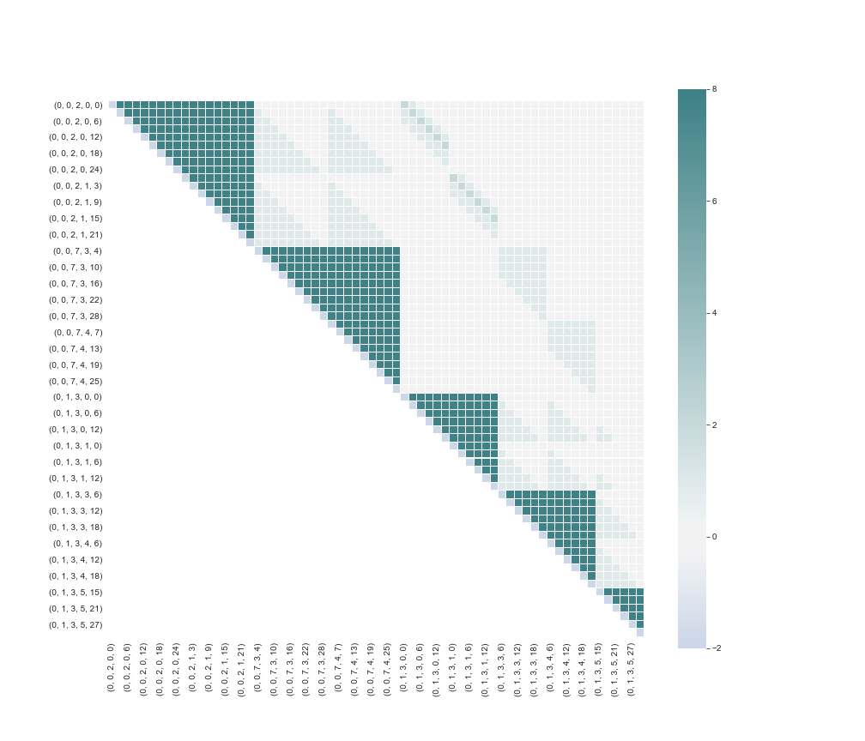
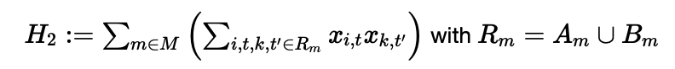
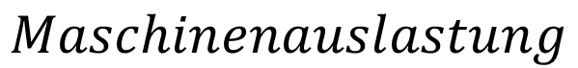
Mathematische Formulierung des JSSP: Constraints und Kostenfunktion
$$Eindeutigkeit$$
$$Reihenfolge$$
$$Maschinenauslastung$$

Slide 11
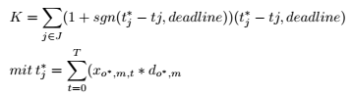
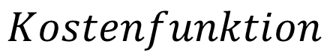
Mathematische Formulierung des JSSP: Constraints und Kostenfunktion
$$Eindeutigkeit$$
$$Reihenfolge$$
$$Maschinenauslastung$$
$$Kostenfunktion$$

Slide 12
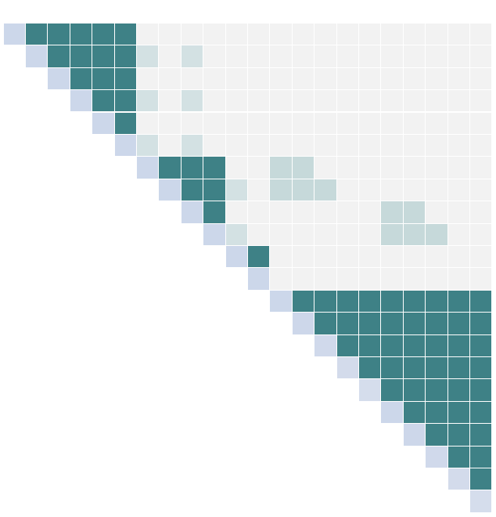
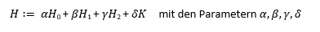
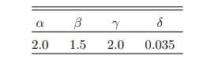
Parameter und finale QUBO
Finale QUBO:
𝛼 𝛼 𝛼 𝛼 𝛼
𝛼 𝛼 𝛼 𝛼
β
β
𝛼 𝛼 𝛼
𝛼 𝛼
β
β
𝛼
β
β
𝛼 𝛼 𝛼
𝜸
𝜸
𝛼 𝛼
β
𝜸
𝜸
𝜸
𝛼
𝜸
𝜸
β
𝜸
𝜸
𝜸
𝛼 und 𝛾 als harte Constraints
𝛽 - weiche Constraints
Die Kostenfunktion muss mit 𝛿 so gewählt werden, dass sie die Constraints nicht überlagert, gleichzeitig aber Verspätungen bestraft. Die Parameter wurden mit automatischer Verifikation und Random Walk in ihrem Umfeld als stabil bewiesen.
𝛼 𝛼 𝛼 𝛼 𝛼 𝛼 𝛼 𝛼 𝛼
𝛼 𝛼 𝛼 𝛼 𝛼 𝛼 𝛼 𝛼
𝛼 𝛼 𝛼 𝛼 𝛼 𝛼 𝛼
𝛼 𝛼 𝛼 𝛼 𝛼 𝛼
𝛼 𝛼 𝛼 𝛼 𝛼
𝛼 𝛼 𝛼 𝛼
𝛼 𝛼 𝛼
𝛼 𝛼
𝛼

Slide 13
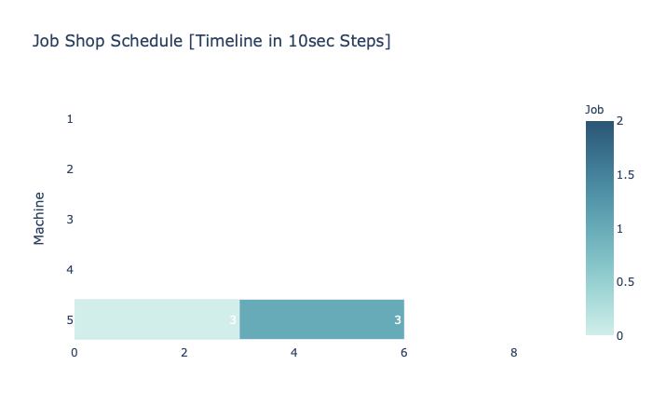
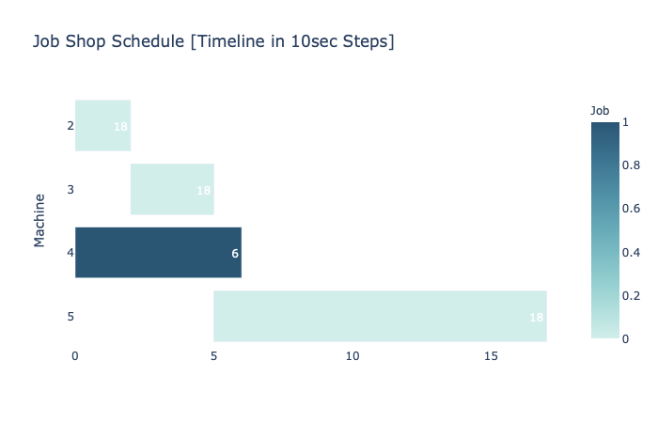
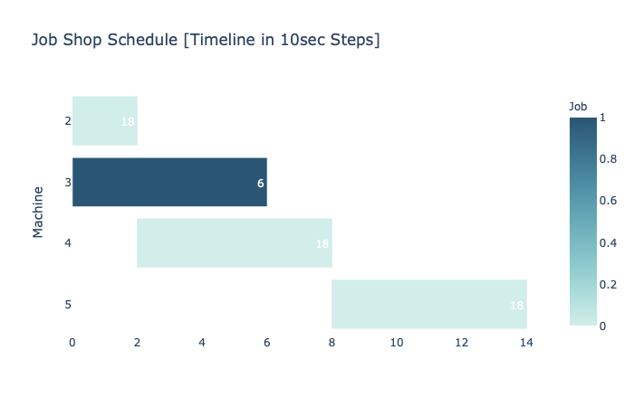
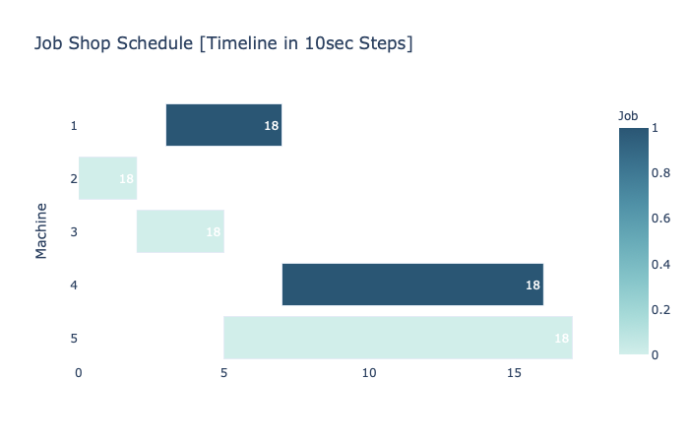
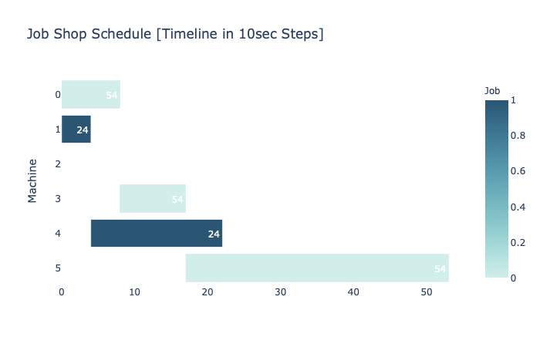
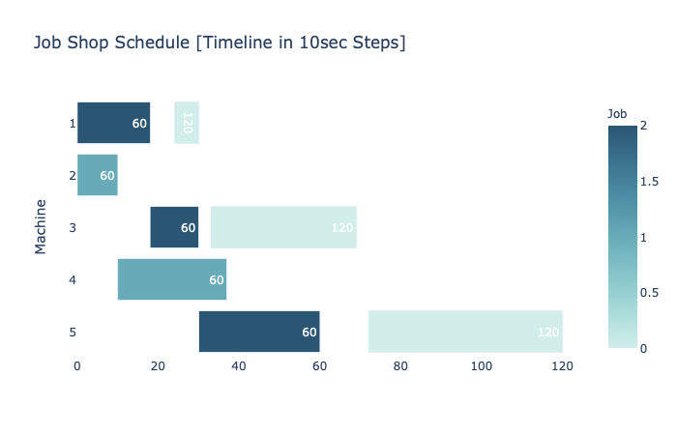
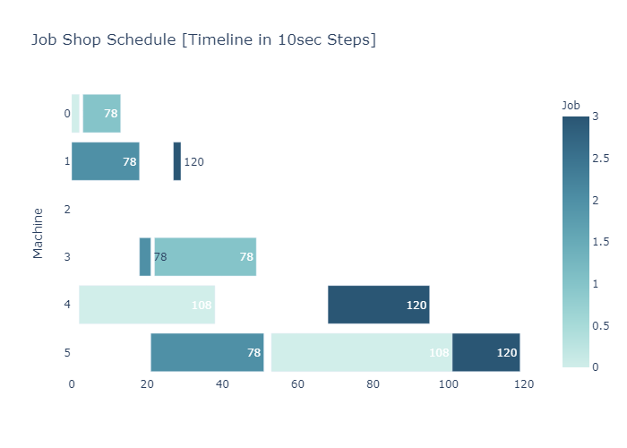
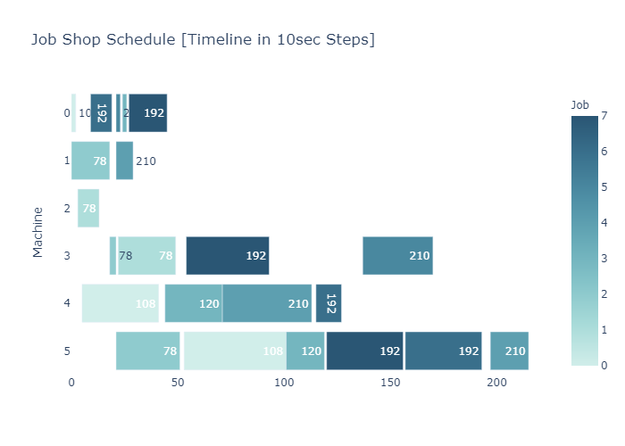
Vorgehen
5
10
Randomisierte und auf feste Komplexitäten reduzierte Job Sets zur besseren Vergleichbarkeit
Ausführung auf generischen, klassischen, simulierten und Echten Quanten-Computern
QGM: JobSet 10 QA: JobSet 10 bis 5000
20
50
100
500
1000
5000

Slide 14
Quantum Annealing
Übersicht der Solver
Klassisch: pyschedule, QBSolv
Simuliert: D-Wave Neal
QPU: D-Wave Advantage, Fujitsu DAU
Hybrid: D-Wave + QBSolv, D-Wave Leap
Hardware Vergleich der QPUs
D-Wave Advantage > 5.000 Qubits; Anzahl der Koppler pro Qubit liegt bei 15.
Pegasus-Einheitszelle: 48 Hälften von Qubits mit internen, externen und ungeraden Kopplern
Fujitsu DAU Version 2: 8.192 Bits und 64-Bit Abstufungen

Slide 15

Annealing – Übersicht der Ergebnisse
Solver \ Komplexität: | 10 | 20 | 50 | 100 | 500 | 1000 | 5000
pyschedule | ✓ | ✓ | ✓ | ✓ | ✓ | ✓ | 𝖷
QBSolv | 100% | 100% | 100% | 62.5%¹ | 100% | 8.0% | 5.0%
D-Wave Neal | 82.4% | 79.2% | 56.2% | 1.6% | 0.6% | 0.2% | 𝖷
D-Wave QPU | 26.6% | 1.8% | 0.3% | 0.2% | 𝖷 | 𝖷 | 𝖷
Fujitsu QPU | 99.5% | 31.1% | 4.4% | 1.3% | 0.9% | 𝖷 | 𝖷
Hybrid: QBSolv + D-Wave | 100% | 100% | 100% | 73.2% | 52% | 45% | 100%²
Hybrid: D-Wave Leap | ✓ | ✓ | ✓ | ✓ | ✓ | ✓ | ✓
1: Anomalie wird später genauer erklärt
2: Aufgrund von mangelnder Zeit pro (Gratis) Account leider nicht möglich

Slide 16
Ergebnisse je Komplexitätsklasse

Slide 17
Streuung der QPUs

Slide 18



Key Takeaways der D-Wave Parameter
Embeddings
Chain Strength
Annealing Time
Annealing Schedule
Gute Embeddings hatten den größten Einfluss auf die Ergebnisse
minorminer konnte nur für <500 Embeddings berechnen – lokal und remote
Selbst mit guten gespeicherten Embeddings schwankten die Ergebnisse stark

Slide 19

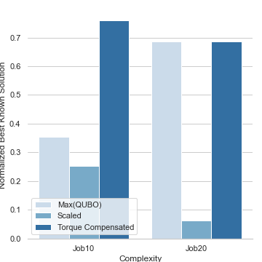
Key Takeaways der D-Wave Parameter
Embeddings
Chain Strength
Annealing Time
Annealing Schedule
max(QUBO) – empfohlener Startwert – hatte stetige, mäßige Resultate
Scaled (skaliert zur größten Bias) hatte die schlechtesten Ergebnisse
Beste Resultate: torque compensation um Chain Breaks zu verringern

Slide 20

Key Takeaways der D-Wave Parameter
Embeddings
Chain Strength
Annealing Time
Annealing Schedule
Annealing Time sollte mit Problemgröße wachsen
Aber: Mit zunehmender Komplexität näherten sich die Ergebnisse der Normalverteilung
Letztendlich Default Annealing Time (20 mu s) ausreichend

Slide 21

Key Takeaways der D-Wave Parameter
Embeddings
Chain Strength
Annealing Time
Annealing Schedule
Quench, Pause , Quench and Pause / Reverse Annealing (mit jeglichen Parameter Kombinationen)
Mit besten Parametern lediglich den zuvor besten Resultaten angenähert
Auch Streuung wurde nicht verbessert

Slide 22





Hybrider Ansatz mit Leap und QBSolv
QUBO Problem
Lösung
Kommentare
Jedes Jobset konnte mit D-Wave Leap gelöst und verifiziert werden
Jedoch kaum Informationen über den/die verwendeten Decomposer
QBSolv konnte jedes JobSet lösen, aber die BKS (%) sinken mit zunehmender Komplexität
Classical computing
Dekomposition
Hybride Lösung

Slide 23
Hybrider Ansatz mit Leap und QBSolv
Kommentare
Jedes Jobset konnte mit D-Wave Leap gelöst und verifiziert werden
Jedoch kaum Informationen über den/die verwendeten Decomposer
Qbsolv konnte jedes JobSet lösen, aber die BKS (%) sinken mit zunehmender Komplexität
Außerdem ist Qbsolv als Decomposer mit der Sub-QUBO Größe abhängig von der Struktur des Problems
Hier: Set A vs Set B hat merkbar unterschiedliche Ergebnisse in Abhängigkeit der Sub QUBO Größe
Set A hat einen sehr langen Paint Job der sich schlecht in kleinere Sub-Probleme unterteilen lässt

Slide 24






Quantum Gate Model - Struktur
Linear part
Mixer Hamiltonian
QUBO-Matrix
QUBO-Dict.
{{0, 1} = 1,..}
Ising-Matrix
Pauli-Gate
Infused
Cost Hamiltonian
QGM-Circuit
Results
Quadratic part
Qubo -> Qubo Dict -> Ising -> lin und quad Teil -> jeweils mit Pauli Gates versehen -> Kosten- und Mixer-Ham. erstellen -> optimizer wählen -> (pennylane) Expvalcost -> (beta, gamma (vor-)optimieren ->) Circuit erstellen -> Ergebniswahrscheinlichkeiten für alle Belegungen herauslesen

Slide 25
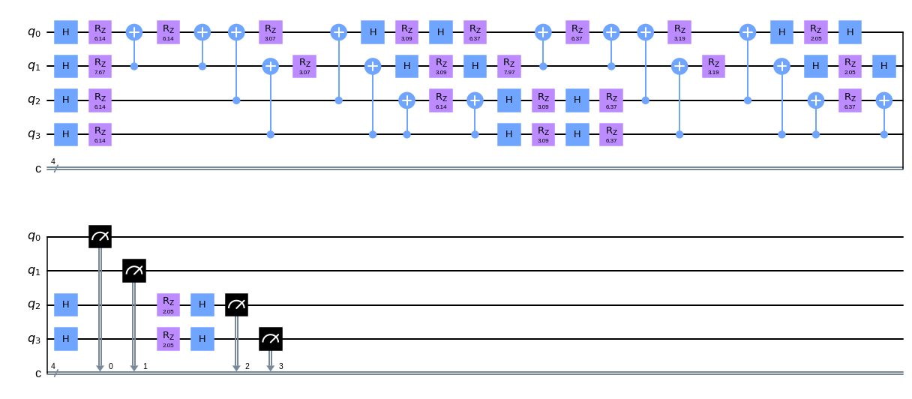
Quantum Gate Model Circuits
Jobset = [(0, 0, 0, 0, 0.5, 0.5), (1, 0, 0, 0, 0.5, 1)]

Slide 26
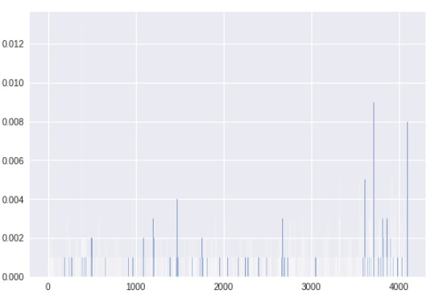
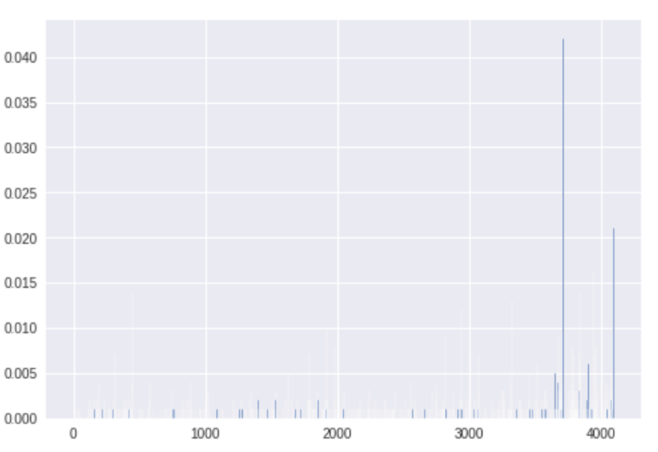
Qulacs-Simulator Ergebnisse
nicht optimisierte Startparameter
[[0.5, 0.5], [0.5, 0.5]]
voroptimisierte Startparameter
[[0.46665486015842306, 0.3972119182173885], [0.2740545178424591, 0.770088265773112]]

Slide 27
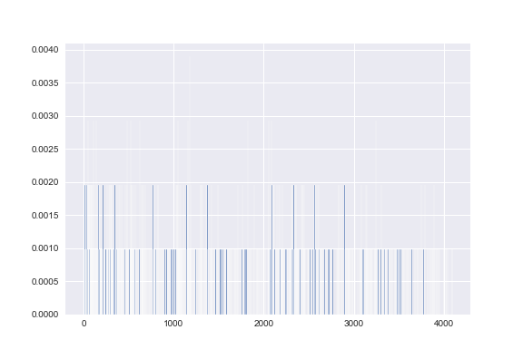
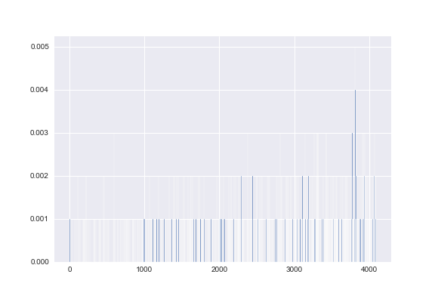
Gate Model (non-opt)
IBMQ
Qulacs
Rigetti

Slide 28
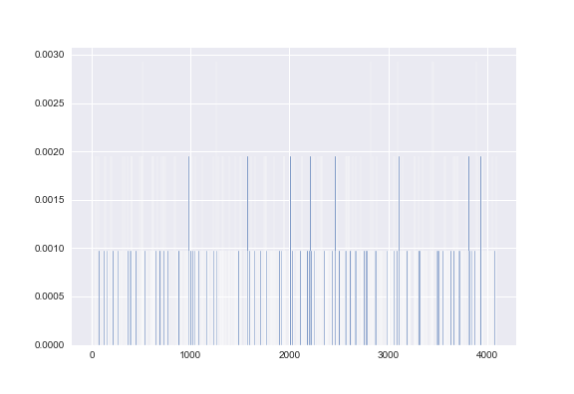
Gate Model (pre-opt)
Qulacs
IBMQ

Slide 29
Vergleich QA und QGM

Slide 30
Ausblick und Vergleich der Rechner
Gegenüberstellung QGM vs QA
Extrapolation der Qubits?
Wann ist es für die Industrie nutzbar?
Gate Model – 2050
Fehlerkompensierte QGM
Quantum Annealing – 2040
Schneller Zugang zu Hybriden Ansätzen (Leap)
Anzahl der Qubits
Stabilere Nutzung / Weniger Fehler
Leichtere Bedienung
Digital Annealing – 2030
Mehr Qubits

Slide 31
Fragen richten sich an Praktikum und Basics
e.g. Frage zur Einzelleistung zb Interpretation der Auswertung oder Allgmein „was ist ein qubit“
Q
&
A

Slide 32
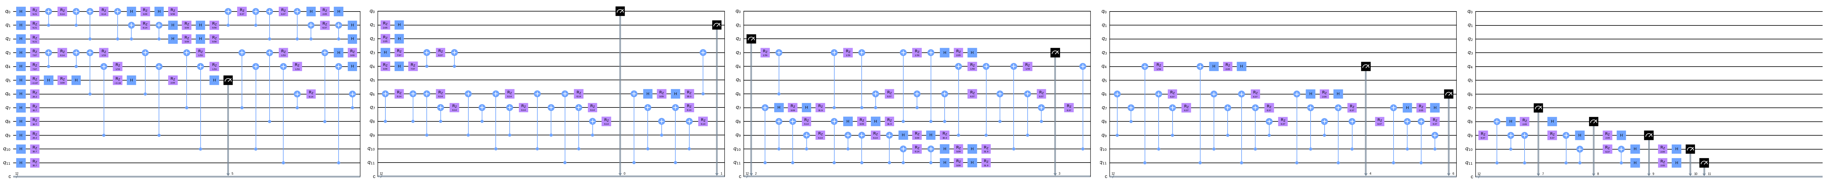
Quantum Gate Model Circuits
Jobset = [(0, 0, 1, 2, 1, 3), (1, 0, 0, 2, 0, 1)]

Slide 33
Quantum Gate Model
Technische Daten zu den QPU‘s

Slide 34
Key Takeaways – Embeddings
Good Embeddings had the most significant Impact
Minorminer could only find embeddings <500 variables
Even with good embeddings, the results varied largely

Slide 35


Key Takeaways – Chain Strength
Max(QUBO) is – even if its suggested as a starting point – insufficient for consistent results
Scaled yields similar results (also scaled to largest bias of QUBO, but more refined than max(QUBO))
Best Results yielded torque compensation to ensure least amount of chain breaks

Slide 36

Key Takeaways – Annealing Time
Annealing Time has to grow with problem size
BUT: with growing Problem Size the results overall were quite bad
Therefore the default Annealing Time of 20 mu s was always among the better solutions

Slide 37

Key Takeaways – Annealing Schedule
Quench and Pause Schedules with (nearly all) possible combinations of parameters did not result in far better quality
The same for Reverse Annealing
Overall for small complexity slightly better results, but no “magic”

Slide 38
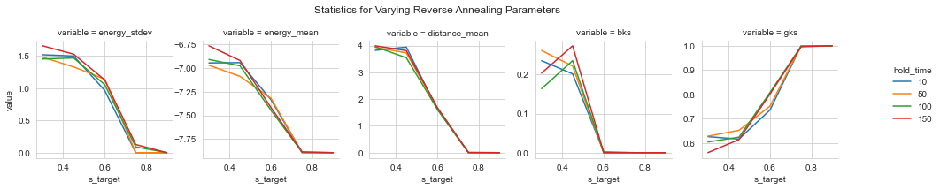
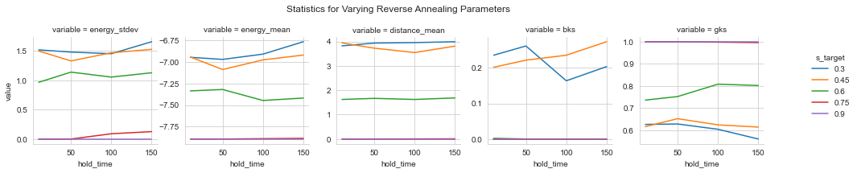
Reverse Annealing Parameter Variations

Slide 39
Primary Goal
Minimize the Total Number of Minutes over the Due Date
Higher Costs with every Time Step further over the Due Date
Different additional advancements for the Cost function:
JIT und ASAP Scheduling not relevant, since in everyday production the (many small, and “old school") workshops overload themselves with orders and can only deliver a third without delay -> not enough free time between operations to make this consideration worthwhile
Type | Meaning | Advantages
JIT | Just in Time Production | Lower cost of storage Time buffer for possible delays/errors
ASAP | Shortest Make span possible | possibility to test boundaries of production capability and eventually increase capacity

Slide 40
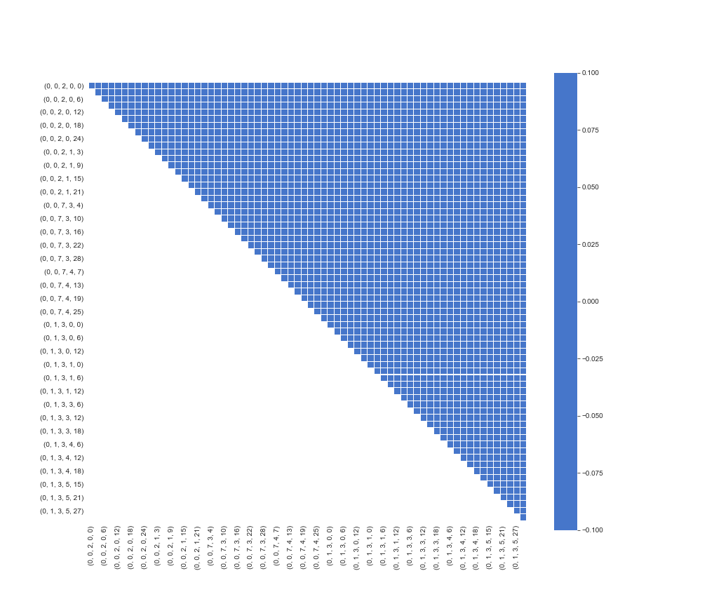
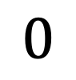
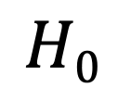
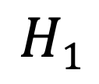
Heatmaps
$$0$$
$$H0$$
$$H1$$

Slide 41
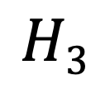
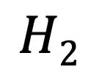
Heatmaps
$$H2$$
$$H3$$

Slide 42
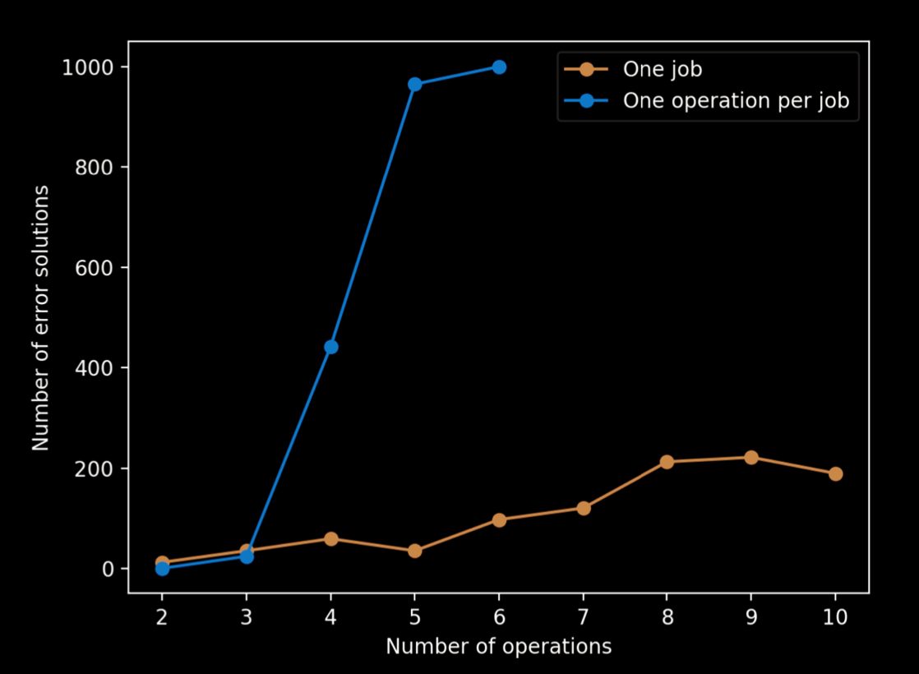
Complexity of Flexible Job Shop Scheduling
Additional Complexity compared to Standard JSSP:
Different number of machines per operation (3, 2, 1)
Not every operation has to be included (e.g., only bending & painting)
Note: Errors for n Operations: with more Operations in less Jobs <<< less Operations in more Jobs
Graph by K. Kurowski et al.
Time for every Job and Operation different: 20sec, 30sec,…8min → multiples of 10 sec → ≈2000 Time Steps in 340min (Deadlines)
Complexity: O * M * T = 3 * 6 * 2000 = 36.000

Slide 43
Phase Separation
Sum of all logical Tuples
Tuples regarding bending only
Tuples regarding welding only with start time = end time bending
Tuples regarding painting only with start time = end time welding
QUBO
QUBO
QUBO
«The idea […] is that good solutions for smaller subproblems with less jobs and less operations might not necessarily be part of a good solution for the original problem, following operations can drastically change the picture. However, often in practice ‘early’ operations in a good solution of the smaller subproblem tend to stay rigid when compared to good solutions of the original problem.» – Denkena et al
+ Tuples without bending, but have welding with start time = 0
+ Tuples without bending/welding, but have painting with start time = 0

Slide 44


Heuristic approach: Rolling Time Windows
« The main idea behind the heuristic is to define a processing window and move it in time till the end of a schedule, so only a limited number of operations is considered. In other words, we iterate the processing window in time, and check all the operations if they fit into one of three categories, where: » – K. Kurowski et al
w_{begin} : start time of window
w_{end} : end time of window
s_{i} : start time of operation i
p_{i} : execution time of operation i
Operations reaching out of the processing window (from the left or the right side), will be assigned additional parameters

Slide 45
Bottleneck Identification as Prioritization for Phase Separation and Rolling Time Window
«In larger problems with many jobs, it is not practical to include all jobs in each iteration, so a choice about which jobs to exclude from the subproblem needs to be made each time. The idea in this approach is to assign a bottleneck factor b_{j}^{(k)} > 0 to each unfinished job j. […] These weight factors should reflect how much the job contributes to the overall make span of the problem.» – Denkena et al
In our case the length of each operation in each job defines the bottleneck
Also, the difference between make span and Due Date is decisive
Easier alternative to bottleneck factor b_{j}^{(k)}: sort by ”length per operation” and “Δ Due Date – Total Time”

Slide 46
Divide-and-conquer with D-Wave Leap Hybrid and QBSolv Hybrid Approach
two-level approach:
The first level being the full problem QUBO instance
The second level being the sub- QUBO sized to fit on the underlying D-Wave system.
The algorithm iterates through trials, with each trial consisting of a set of calls to a subQUBO solver (ideally the D-Wave system) for global minimization and a call to tabu search for local minimization.
from dwave_qbsolv import QBSolv
import neal
import itertools
qubo_size = 500
subqubo_size = 30
Q = {t: random.uniform(-1, 1) for t in itertools.product(range(qubo_size), repeat=2)}
sampler = neal.SimulatedAnnealingSampler()
Source: p.2 (Algorithm and Implementation )
https://docs.ocean.dwavesys.com/projects/qbsolv/en/latest/ _downloads/bd15a2d8f32e587e9e5997ce9d5512cc/qbsolv_techReport.pdf

Slide 47

Schedule with QBsolve – 6 Jobs

Slide 48


Final Schedules verified

Slide 49

Schedule with D Wave – 3 Jobs

Slide 50
Set of certain jobs by complexity
10, 20, 50, 100, 500, 1000, 5000
All run on:
Generic Python JSSP Algo (pyschedule)
QB Solve
D Wave Simulated Annealer
D Wave Advantage QPU
Fujitsu QPU
Fujitsu CPU
D Wave Hybrid

Slide 51

Jobs10: 4 Tasks, 5 Machines, 14 Timesteps
Ergebnisse (Energie -8.0):
QBSolv: 100 / 100
Dwave Neal 1000 / 1000
Dwave Advantage ≈ 300/ 1000
Fujitsu CPU 100 / 100

Slide 52

Jobs20: 4 Tasks, 5 Machines, 17 Timesteps
Ergebnisse (Energie -8.0):
QBSolv: 100 / 100
Dwave Neal 1000 / 1000
Dwave Advantage ≈ 200/ 1000

Slide 53

Jobs50: 5 Tasks, 5 Machines, 17 Timesteps
Ergebnisse (Energie -5.5):
QBSolv: 100 / 100
Dwave Neal ≈ 720 / 1000
Dwave Advantage ≈ 10 / 100

Slide 54

Jobs100: 5 Tasks, 5 Machines, 54 Timesteps
Ergebnisse (Energie -8.6):
QBSolv: 100 / 100
Dwave Neal ≈ 550 / 1000
Dwave Advantage ≈ 0 / 100

Slide 55
Next steps Annealing
Tasks | KW24 | KW25 | KW26 | Deadline
Finalized QUBO with Trumpf’s Input
Automatic Verification
Parameter Optimization for α, β, γ, δ
Produce results on D Wave and Fujitsu Annealers with small Problems (e.g. 2 Jobs)
Hybrid Approach with D Wave
Annealer Embedding, Parameters and Visuals
Start Paper and interpret results
✓
✓
✓
✓
✓
✓
✓

Slide 56
Next steps Annealing – cont`d
Prio | Task
1 | Finalize Parameter Optimization for α, β, γ, δ (QBSolv) and integrate methods in util.py
2 | Run on Fujitsu QPU’s (10, 20, 50, 100)
2 | Run on D Wave QPU’s (10, 20, 50, 100):
2 | verify Embedding and get Visualization
2 | Try with Annealer Parameters e.g., Chain Strength and Optimal Annealing Time
3 | Run Hybrid (10, 20, 50, 100, 500, 1000, 5000): D Wave Leap and QBSolv as Decomposers
Note: For Complexity 500 we cannot find an embedding – neither local (minorminer), nor via D-Wave EmbeddingComposite (also minorminer heuristic)!

Slide 57


Output Jobs10

Slide 58

Output Jobs20

Slide 59

Output Jobs50

Slide 60

Output Jobs100

Slide 61
What is done – Group J
QAOA Circuit with Pennylane
Classical Optimizer: Gradient Descent
Simulation on Rigetti Backend
IBM implementation
With Pennylane
Rigetti implementation
With Pennylane
Over AWS
Progressbar implementation

Slide 62

Progressbar - IBM

Slide 63

Progressbar - Rigetti

Slide 64
What is to be done
Interpretation of results
Optimizing Steps
Code Cleanup
Writing final paper (w/ Annealing Group)

Slide 65
Submission Deadlines
Final Paper: 04.07.2021
Mgmt. Summary: 11.07.2021
Presentation: 15.07.2021

Slide 66


Next Steps Gate Model
✓
✓
✓
✓
QAOA till Sunday
Simulation till Tuesday
Real-QC till Thursday

Slide 67
Unsere Fragen an Sie
Welche Verallgemeinerungen/Vereinfachungen der Aufgabenstellung bezgl. der Bearbeitungszeiten sind möglich? Bspw. dürfen wir die Annahme treffen, dass der Biege-Prozess 30 Sekunden statt 20 Sekunden läuft?
A: geringere Diskretisierung des Raums / State Space unausweichlich: Die Problemstellung wurde absichtlich (und nicht realitätstreu) so gewählt. Jede logische Simplifizierung ist erlaubt
Ist die von uns gewählte Darstellungsform der Operationen in Tupel sinnvoll gewählt? Aktuell stellen wir eine Operation wie folgt da:(OrderNo, PartNo, Operation, Machine, Time), wobei Operation angibt ob ein Biegen, Schweißen oder Lackieren in diesem Zeitfenster stattfinden soll, sowie Machine die Nummer der Maschine angibt.
A: Sinnvoll, wenn es für uns passt und funktioniert – Müssen das Rad nicht neu erfinden
Welche Zielvariable bezgl. der Order-Verspätungen soll gewählt werden: soll die Anzahl der Verspätungen optimiert werden oder die Summe der Dauer der Verspätungen?
A: Beides valide, aber besserer Weg: Summe der Verspätungsminuten. Lieber viele Unternehmen vertrösten, als einen Kunden zu verlieren, wegen einer massiven Verspätung.
JIT und ASAP Scheduling nicht relevant, da im Alltag die (vielen kleinen, und „analogen“) Werkstätten sich mit Aufträgen überladen und nur ein Drittel ohne Verspätung ausliefern können → nicht genug freie Zeit zwischen den Operationen, dass sich diese Überlegung lohnt

Slide 68
QGM Circuits: QUBO to Ising
def qubo_ising(QUBO):
qlen = len(QUBO)
ising = np.empty((qlen, qlen), float)
for i in range(0, qlen):
for j in range(i, qlen):
if i == j:
ising[i][i] = 1/2 * QUBO[i][i]
else:
ising[i][j] = 1/4 * QUBO[i][j]
ising[i][i] += 1/4 * QUBO[i][j]
ising[j][j] += 1/4 * QUBO[i][j]
return ising
ising = qubo_ising(QUBO)
print(ising)
Out:
[[ 4. 2. 2. 0.5 0.25 0.25]
[ 0.2 2.5 2. 0.25 0.5 0.25]
[ 0.2 0.2 0.5 0.25 0.25 0.5 ]
[ 0.2 0.2 0.2 3. 2. 2. ]
[ 0.2 0.2 0.2 0.2 1. 2. ]
[ 0.2 0.2 0.2 0.2 0.2 -1. ]]

Slide 69
X_{O, M, T} | X_{1, 1, 1} | X_{1, 1, 2} | X_{1, 1, 3} | … | X_{1, 2, 1} | X_{1, 2, 2} | X_{1, 2, 3} | … | X_{2, 1, 1} | X_{2, 1, 2} | X_{2, 1, 3} | …
X_{1, 1, 1} | 0 | 0 | 0 | 0 | 0 | 0 | 0 | 0 | 0 | 0 | 0 | 0
X_{1, 1, 2} |  | 0 | 0 | 0 | 0 | 0 | 0 | 0 | 0 | 0 | 0 | 0
X_{1, 1, 3} |  |  | 0 | 0 | 0 | 0 | 0 | 0 | 0 | 0 | 0 | 0
… |  |  |  | 0 | 0 | 0 | 0 | 0 | 0 | 0 | 0 | 0
X_{1, 2, 1} |  |  |  |  | 0 | 0 | 0 | 0 | 0 | 0 | 0 | 0
X_{1, 2, 2} |  |  |  |  |  | 0 | 0 | 0 | 0 | 0 | 0 | 0
X_{1, 2, 3} |  |  |  |  |  |  | 0 | 0 | 0 | 0 | 0 | 0
… |  |  |  |  |  |  |  | 0 | 0 | 0 | 0 | 0
X_{2, 1, 1} |  |  |  |  |  |  |  |  | 0 | 0 | 0 | 0
X_{2, 1, 2} |  |  |  |  |  |  |  |  |  | 0 | 0 | 0
X_{2, 1, 3} |  |  |  |  |  |  |  |  |  |  | 0 | 0
… |  |  |  |  |  |  |  |  |  |  |  | 0
X_{O, M, T} | X_{1, 1, 1} | X_{1, 1, 2} | X_{1, 1, 3} | … | X_{1, 2, 1} | X_{1, 2, 2} | X_{1, 2, 3} | …
X_{1, 1, 1} | 0 | 0 | 0 | 0 | 0 | 0 | 0 | 0
X_{1, 1, 2} |  | 0 | 0 | 0 | 0 | 0 | 0 | 0
X_{1, 1, 3} |  |  | 0 | 0 | 0 | 0 | 0 | 0
… |  |  |  | 0 | 0 | 0 | 0 | 0
X_{1, 2, 1} |  |  |  |  | 0 | 0 | 0 | 0
X_{1, 2, 2} |  |  |  |  |  | 0 | 0 | 0
X_{1, 2, 3} |  |  |  |  |  |  | 0 | 0
… |  |  |  |  |  |  |  | 0
69

